Slide 1
P1_02_veille
Formation Développeur Web

Slide 2
Utiliser les réseaux sociaux pour faire sa veille
Abonnement à plusieurs comptes dans le domaine du web sur twitter, abonnement à des hashtags.
Connexion avec des personnalités influentes dans le domaine du web et de la programmation sur Linkedin.
Plusieurs groupes Facebook rejoints dans le domaine de developpement Front.

Slide 3
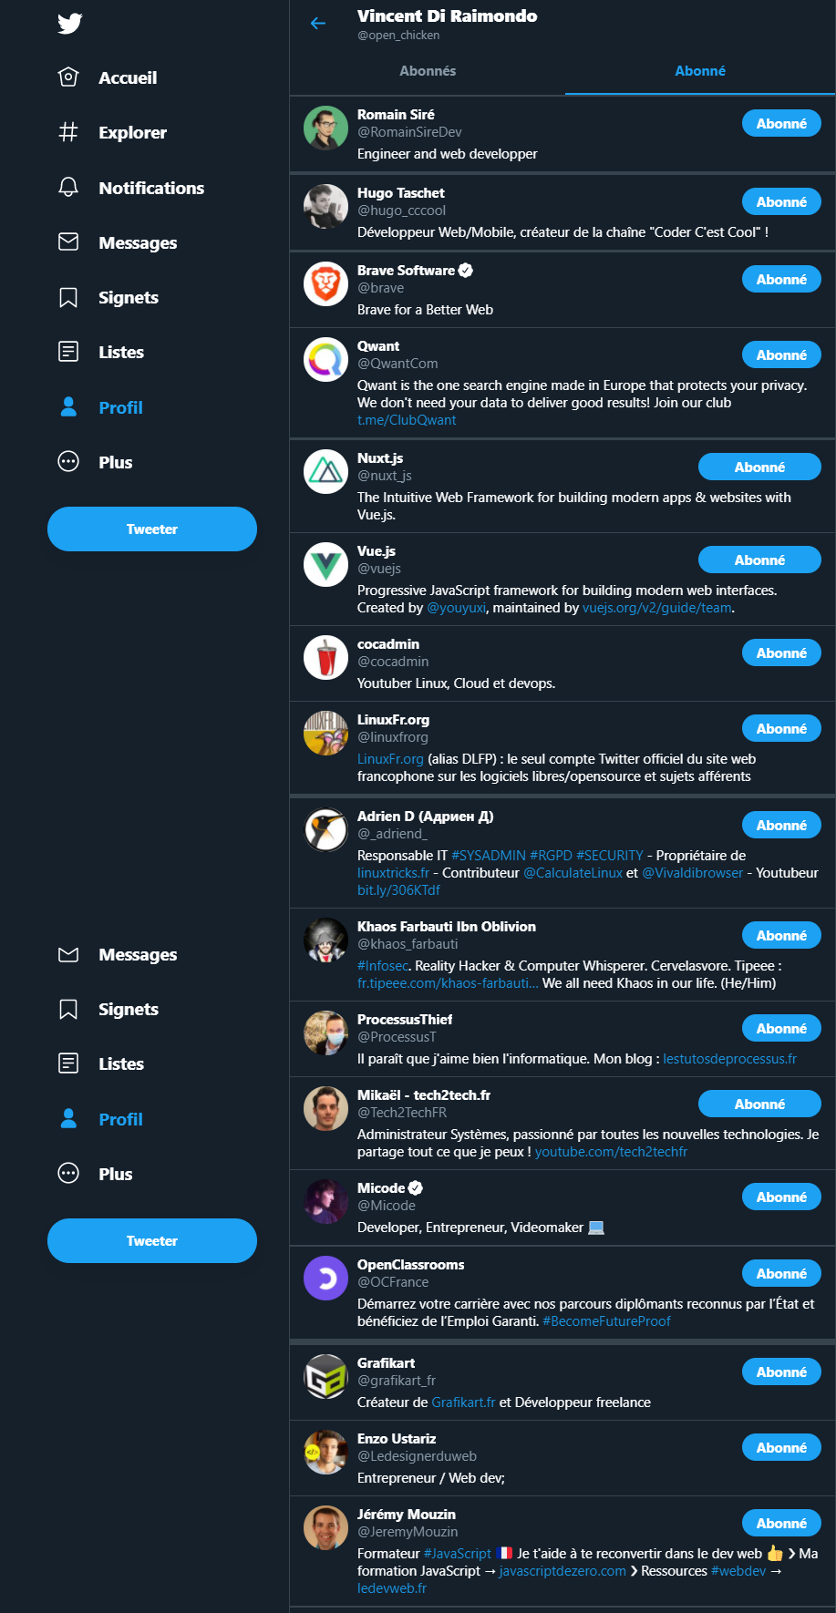

Slide 4
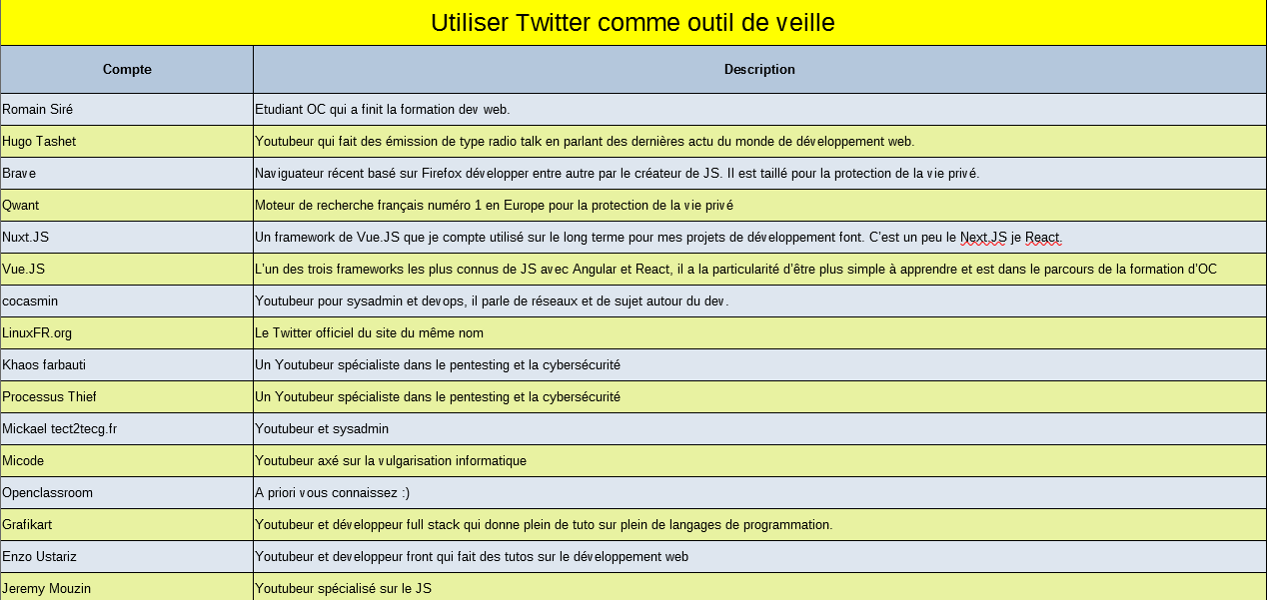
Détails des comptes twitter suivis

Slide 5
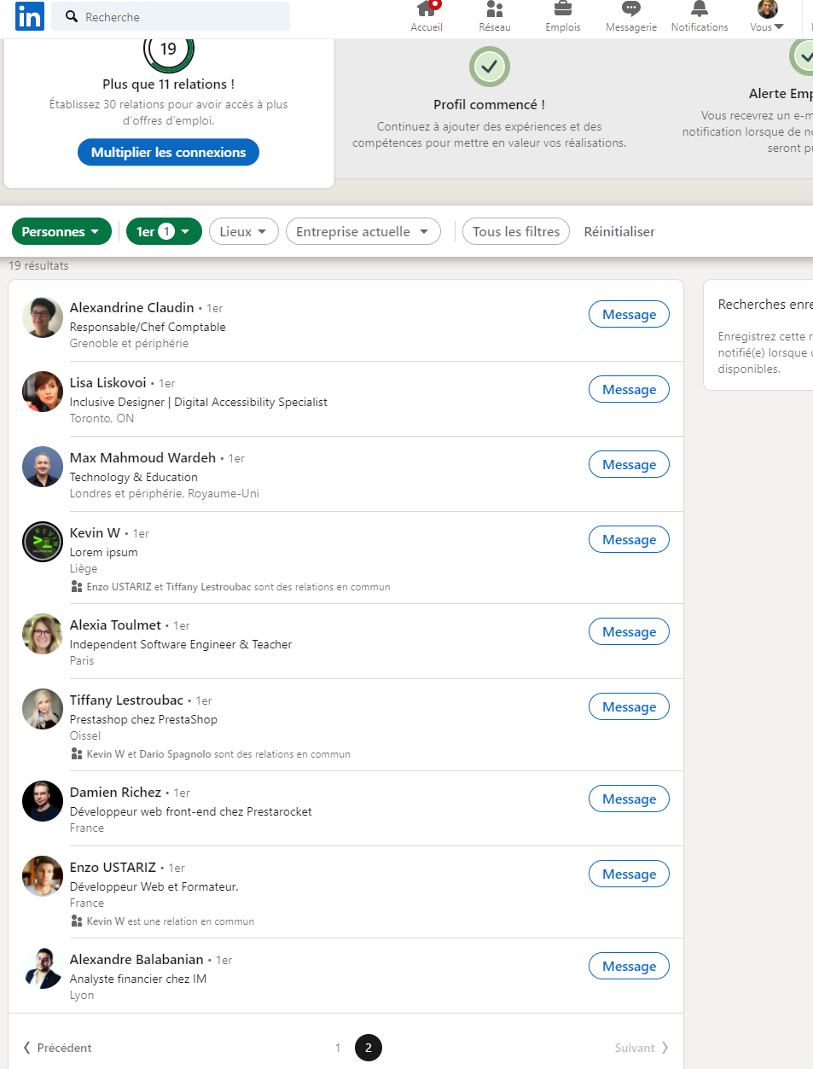
Connexions Linkedin
On peut voir plusieurs profs ayant crées
des cours sur Openclassroom

Slide 6
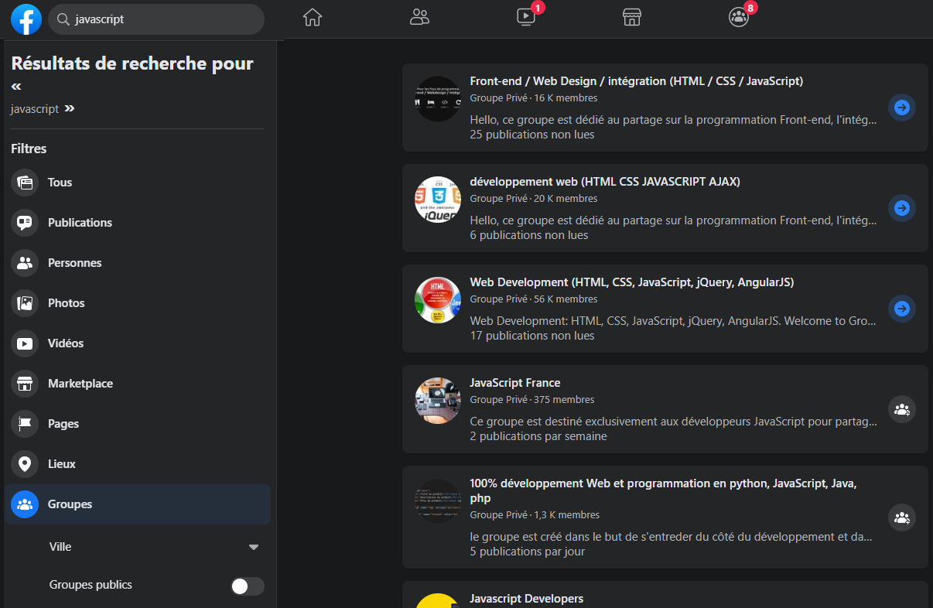
Groupes Facebook rejoins

Slide 7
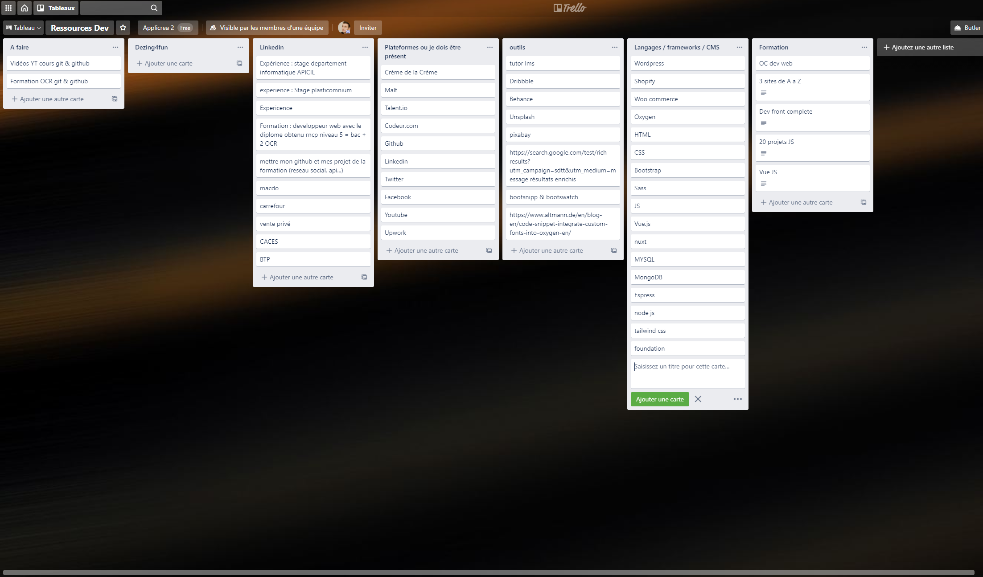
Outil de prise de note : Trello

Slide 8
Chaine Youtube suivis
Un screen étant compliqué, je suis des chaînes axées sur le développement front comme Mike Codeur, Benjamin Code, Grafikart, Weformyou, Jeremy Mouzin, Enzo Ustariz, les teachers du Net mais aussi des chaînes sur la cyber sécurité et le réseau comme Waked, cocosys, paflegeek … qui sont pour moi complémentaires.

